Slide 1

Во все испанские
Приложение-тренажер
Кирсанов Платон, группа ИСП-223п

Slide 2
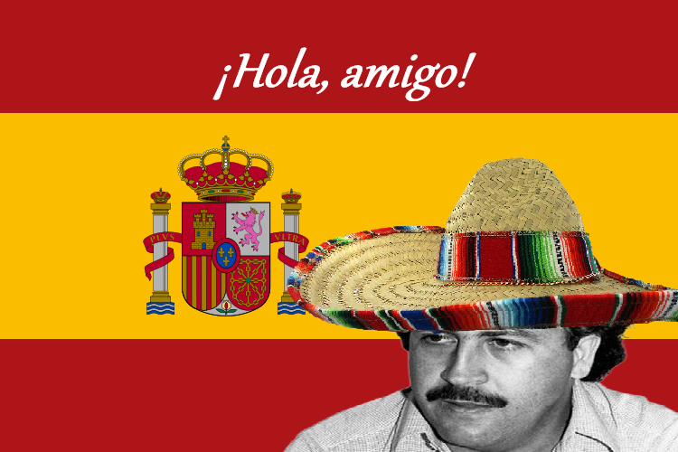
Предназначение
Приложение «Во все испанские» является тренажёром по испанскому языку, позволяющим изучить часто употребляемые испанские слова и повторить их с помощью тестов двух типов.
Данное приложение может быть полезно для тех, кто хочет пополнить свой словарный запас при изучении испанского языка.

Slide 3
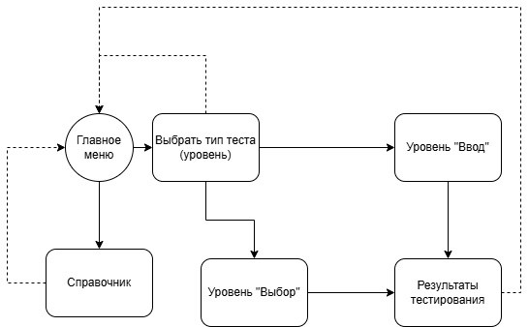
Activity-диаграмма

Slide 4
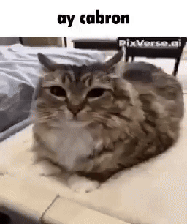
Используемые библиотеки
CustomTkinter (GUI).
Pillow/PIL (вставка изображений).
SQLite3 (работа с БД).
Random (случайный выбор вариантов для тестирования).

Slide 5
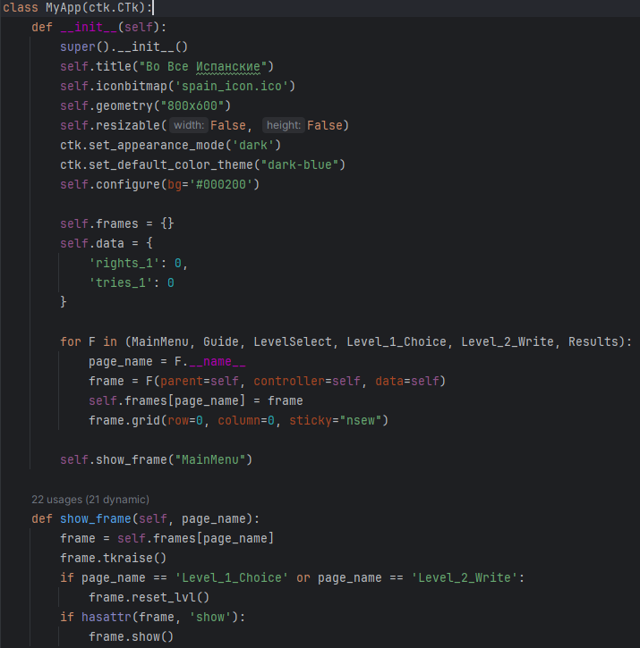
Основной класс приложения
Содержит:
название приложения;
иконку;
настройки размера и темы;
параметры;
настройки фреймов;
функцию показа фреймов.

Slide 6
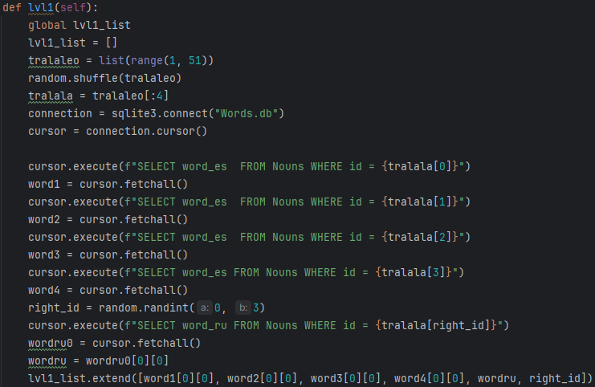
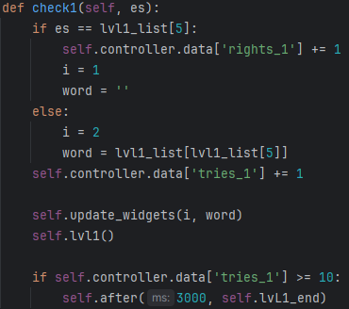
Функции внутри теста
Функция случайного выбора вопроса и вариантов ответа
Функция проверки правильности ответа

Slide 7
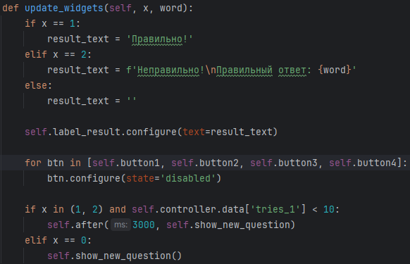
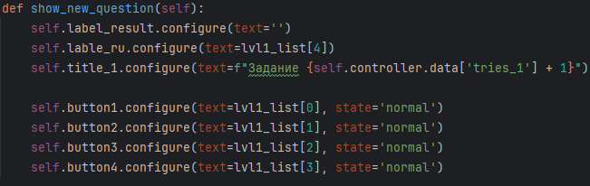
Функции внутри теста
Функция обновления виджетов при открытии окна или ответе на вопрос
Появление нового вопроса после ответа на предыдущий

Slide 8

О дизайне
Дизайн приложения состоит из следующих элементов:
Тёмная тема – выбрана исходя из предпочтений большинства.
Зелёные кнопки – хорошо выделяются на фоне темного цвета.
Шрифт Impact – выглядит мощно и стильно.
Стандартизированный размер текста – различается в зависимости от места использования.
Изображения – созданы в Paint.net.

Slide 9

Выводы
В процессе работы над данным проектом я узнал о библиотеке CustomTkinter и научился использовать ее для создания приложений.

Slide 10
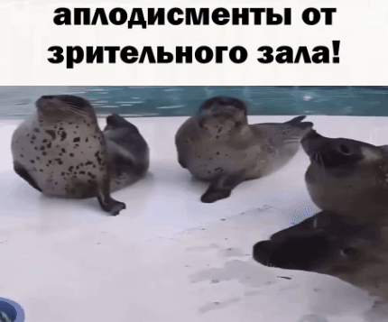
Спасибо за внимание!

